Slide 1

深度学习进阶
金 博
创新创业学院
大连理工大学
jinbo@dlut.edu.cn
Bo Jin(DLUT)
深度学习进阶

Slide 2
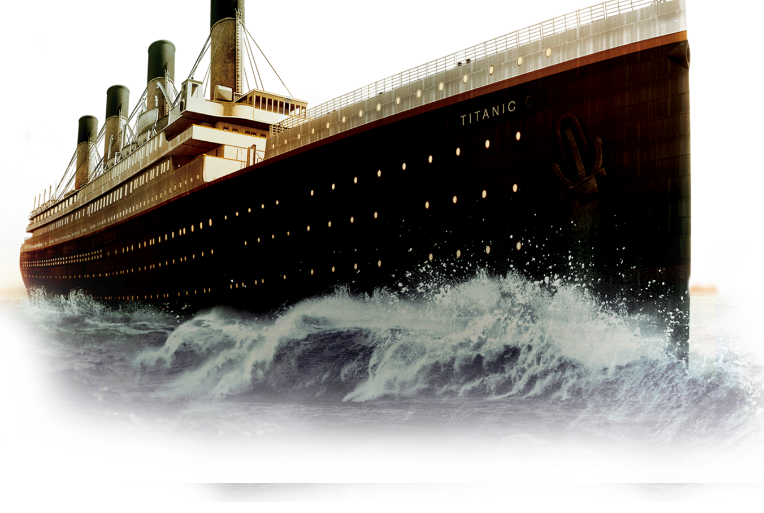
泰坦尼克号—灾难机器学习
泰坦尼克号（英语：RMS Titanic）是一艘奥林匹克级邮轮，于1912年4月处女航时撞上冰山后沉没。
哪些因素决定了乘客的生存率？
Bo Jin(DLUT)
深度学习进阶

Slide 3
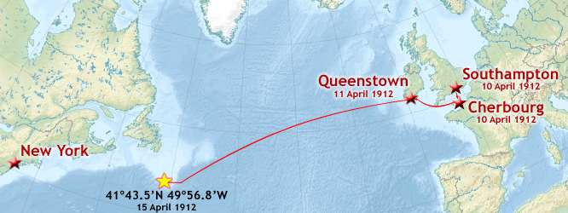
登船地点
泰坦尼克号由位于北爱尔兰贝尔法斯特的哈兰·沃尔夫船厂兴建，是当时最大的客运轮船，由于其规模相当一艘现代航空母舰，因而号称“上帝也沉没不了的巨型邮轮”。在泰坦尼克号的处女航中，从英国南安普敦出发，途经法国瑟堡-奥克特维尔以及爱尔兰昆士敦，计划横渡大西洋前往美国纽约市。但因为人为错误，于1912年4月14日船上时间夜里11点40分撞上冰山；2小时40分钟后，即4月15日凌晨02点20分，船裂成两半后沉入大西洋，死亡人数超越1500人，堪称20世纪最大的海难事件，同时也是最广为人知的海难之一。
Bo Jin(DLUT)
深度学习进阶

Slide 4


船票
Bo Jin(DLUT)
深度学习进阶

Slide 5
某新闻统计的存活率
成员 | 成员级别 | 乘员总人数 | 获救比率 | 死亡比率 | 获救人数 | 死亡人数
儿童 | 头等舱 | 6 | 83% | 17% | 5 | 1
 | 二等舱 | 24 | 100% | 0% | 24 | 0
 | 三等舱 | 79 | 34% | 66% | 27 | 52
女子 | 头等舱 | 144 | 97% | 3% | 140 | 4
 | 二等舱 | 93 | 86% | 14% | 80 | 13
 | 三等舱 | 165 | 46% | 54% | 76 | 89
 | 船员 | 23 | 87% | 13% | 20 | 3
男子 | 头等舱 | 175 | 33% | 67% | 57 | 118
 | 二等舱 | 168 | 8% | 92% | 14 | 154
 | 三等舱 | 462 | 16% | 84% | 75 | 387
 | 船员 | 885 | 22% | 78% | 192 | 693
Bo Jin(DLUT)
深度学习进阶

Slide 6
数据字典
Variable | Definition | Key
survival | Survival | 0 = No, 1 = Yes
pclass | Ticket class | 1 = 1st, 2 = 2nd, 3 = 3rd
sex | Sex
Age | Age in years
sibsp | # of siblings / spouses aboard the Titanic
parch | # of parents / children aboard the Titanic
ticket | Ticket number
fare | Passenger fare
cabin | Cabin number
embarked | Port of Embarkation | C = Cherbourg, Q = Queenstown, S = Southampton
Bo Jin(DLUT)
深度学习进阶

Slide 7
变量说明
pclass | 船票等级 | 1st = Upper，2nd = Middle，3rd = Lower
age | 年龄 | 年龄是小数，如果小于1，如果年龄是被估计的，它的形式是xx.5
Sibsp:Sibling（兄弟姐妹） | 兄弟，姐妹，同父异母的弟弟，义妹
Sibsp:Spouse（配偶） | 丈夫，妻子
Parch:Parent | 母亲，父亲
Parch:Child | 女儿，儿子，继女，继子 | 有些孩子只和保姆一起旅行，因此对他们来说PARCH = 0
Bo Jin(DLUT)
深度学习进阶

Slide 8
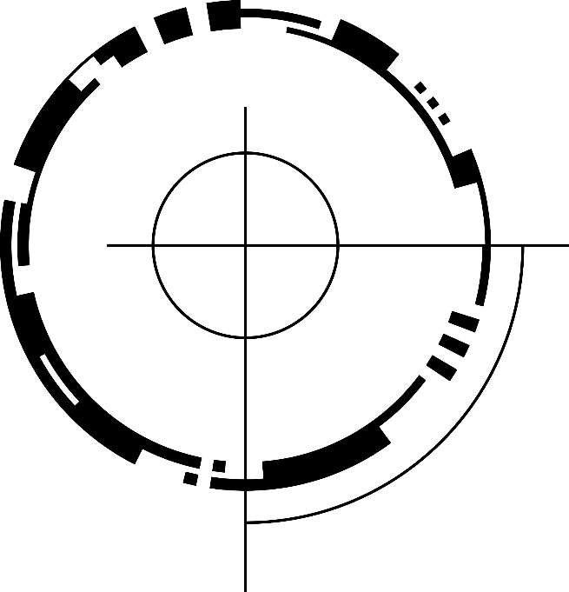
评判标准
Your score is the percentage of passengers you correctly predict. This is known simply as "accuracy”.
你的分数是你正确预测的乘客的百分比。这被简单地称为“准确性”。
Bo Jin(DLUT)
深度学习进阶

Slide 9


题目数据讲解
机器学习模型
The data has been split into two groups:
training set (train.csv)
test set (test.csv)
训练集
测试集
Bo Jin(DLUT)
深度学习进阶

Slide 10
创造新特征列
Family_size
PassengerId | Survived | Pclass | Name | Sex | Age | SibSp | Parch | Ticket | Fare | Cabin | Embarked
1 | 0 | 3 | Braund, Mr. Owen Harris | male | 22 | 1 | 0 | A/5 21171 | 7.25 |  | S
2 | 1 | 1 | Cumings, Mrs. John Bradley (Florence Briggs Thayer) | female | 38 | 1 | 0 | PC 17599 | 71.2833 | C85 | C
3 | 1 | 3 | Heikkinen, Miss. Laina | female | 26 | 0 | 0 | STON/O2. 3101282 | 7.925 |  | S
4 | 1 | 1 | Futrelle, Mrs. Jacques Heath (Lily May Peel) | female | 35 | 1 | 0 | 113803 | 53.1 | C123 | S
5 | 0 | 3 | Allen, Mr. William Henry | male | 35 | 0 | 0 | 373450 | 8.05 |  | S
6 | 0 | 3 | Moran, Mr. James | male |  | 0 | 0 | 330877 | 8.4583 |  | Q
7 | 0 | 1 | McCarthy, Mr. Timothy J | male | 54 | 0 | 0 | 17463 | 51.8625 | E46 | S
8 | 0 | 3 | Palsson, Master. Gosta Leonard | male | 2 | 3 | 1 | 349909 | 21.075 |  | S
9 | 1 | 3 | Johnson, Mrs. Oscar W (Elisabeth Vilhelmina Berg) | female | 27 | 0 | 2 | 347742 | 11.1333 |  | S
10 | 1 | 2 | Nasser, Mrs. Nicholas (Adele Achem) | female | 14 | 1 | 0 | 237736 | 30.0708 |  | C
Bo Jin(DLUT)
深度学习进阶

Slide 11
决策树介绍
决策树是附加概率结果的一个树状的决策图，是直观的运用统计概率分析的图法。机器学习中决策树是一个预测模型，它表示对象属性和对象值之间的一种映射，树中的每一个节点表示对象属性的判断条件，其分支表示符合节点条件的对象。树的叶子节点表示对象所属的预测结果。
决策树算法是一种归纳分类算法,它通过对训练集的学习,挖掘出有用的规则,用于对新集进行预测。
Bo Jin(DLUT)
深度学习进阶

Slide 12
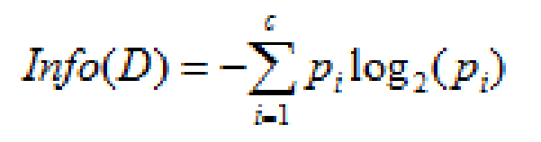
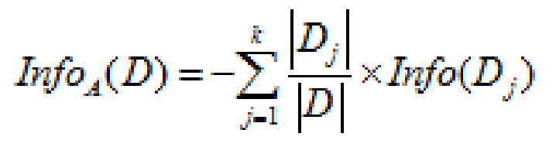
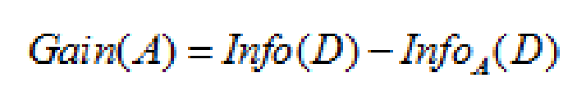
信息增益
信息熵表示的是不确定度。均匀分布时，不确定度最大，此时熵就最大。当选择某个特征对数据集进行分类时，分类后的数据集信息熵会比分类前的小，其差值表示为信息增益。信息增益可以衡量某个特征对分类结果的影响大小。
计算数据集中的信息熵：
其中 D 表示训练数据集，c 表示数据类别数，Pi 表示类别 i 样本数量占所有样本的比例。
特征 A 作用后的信息熵：
其中 k 表示样本 D 被分为 k 个部分。
信息增益表示数据集 D 在特征 A 的作用后，其信息熵减少的值：
对于决策树节点最合适的特征选择，就是 Gain(A) 值最大的特征。
Bo Jin(DLUT)
深度学习进阶

Slide 13
是否要和小伙伴一起打网球
1、数据集的信息熵
2、各叶节点的信息熵
3、计算每个特征导致的信息增益
4、选择获得最大信息增益的属性进行划分
5、以此类推，递归继续划分
6、当所有叶节点都是纯的，划分过程终止
Outlook | Temperature | Humidity | Windy | Play?
sunny | hot | high | false | No
sunny | hot | high | true | No
overcast | hot | high | false | Yes
rain | mild | high | false | Yes
rain | cool | normal | false | Yes
rain | cool | normal | true | No
overcast | cool | normal | true | Yes
sunny | mild | high | false | No
sunny | cool | normal | false | Yes
rain | mild | normal | false | Yes
sunny | mild | normal | true | Yes
overcast | mild | high | true | Yes
overcast | hot | normal | false | Yes
rain | mild | high | true | No
Bo Jin(DLUT)
深度学习进阶

Slide 14
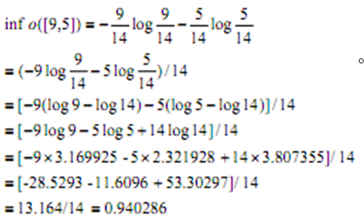
数据集的信息熵(基于类的比例）
本次数据集在包含9个yes和5个no的根节点上，对应于信息值
info([9,5])=0.940位 →总的信息
Bo Jin(DLUT)
深度学习进阶

Slide 15
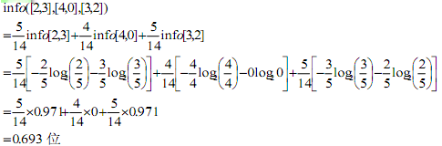
各叶节点的信息熵
 | YES | No | 合计
sunny | 2 | 3 | 5
overcast | 4 | 0 | 4
rain | 3 | 2 | 5
合计 | 9 | 5
基于天气(outlook)的划分，在叶节点的yes和no类的个数分别是[2,3]，[4,0]，和[3,2]，而这些节点的信息值分别是：
info([2,3])=0.971位 →sunny
info([4,0])=0. 0位 →overcast
info([3,2])=0.971位 →rain
Bo Jin(DLUT)
深度学习进阶

Slide 16
计算每个特征导致的信息增益
gain(outlook)=0.247位
gain(temperature)=0.029位
gain(humidity)=0.152位
gain(windy)=0.048位
Bo Jin(DLUT)
深度学习进阶

Slide 17
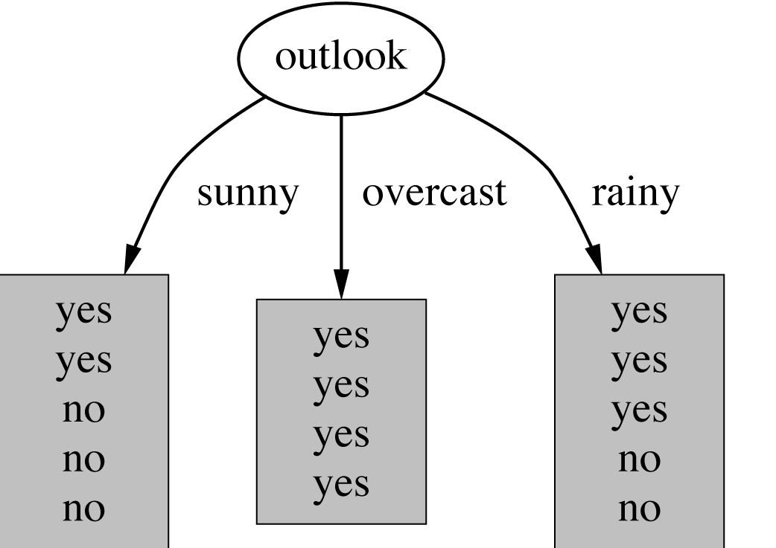
选择获得最大信息增益的属性进行划分
最大信息增益： gain(outlook)=0.247位
选择天气作为树的根节点的划分属性，其中一个子女节点是最纯的，并且这使它明显优于其他属性。
Bo Jin(DLUT)
深度学习进阶

Slide 18
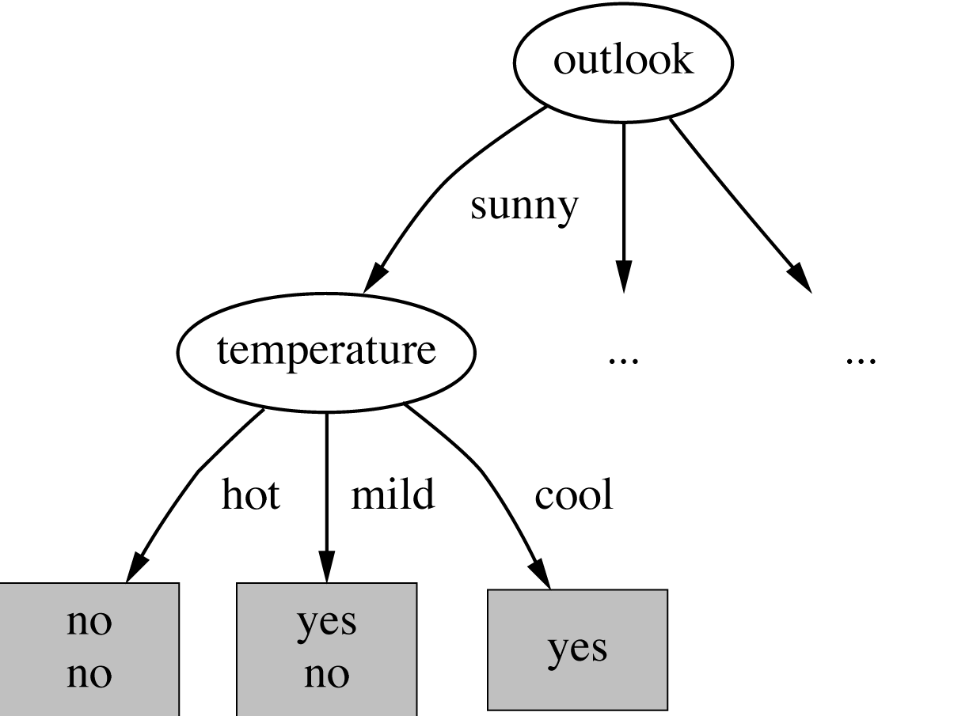
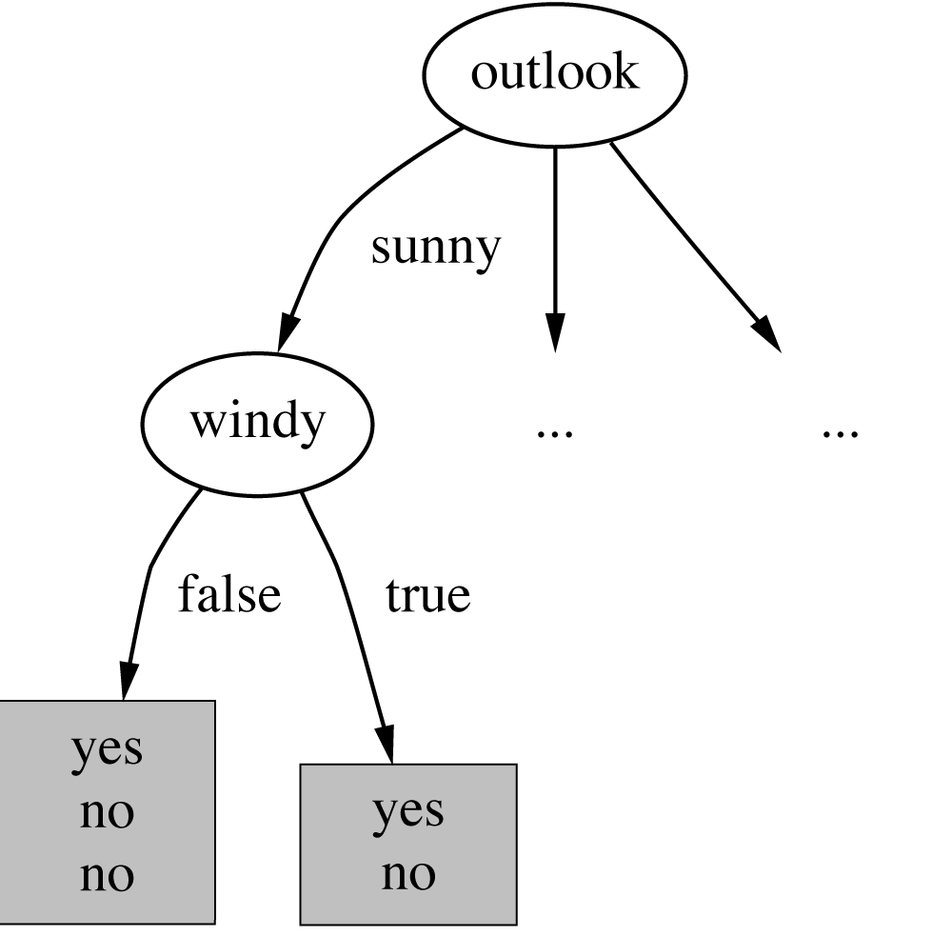
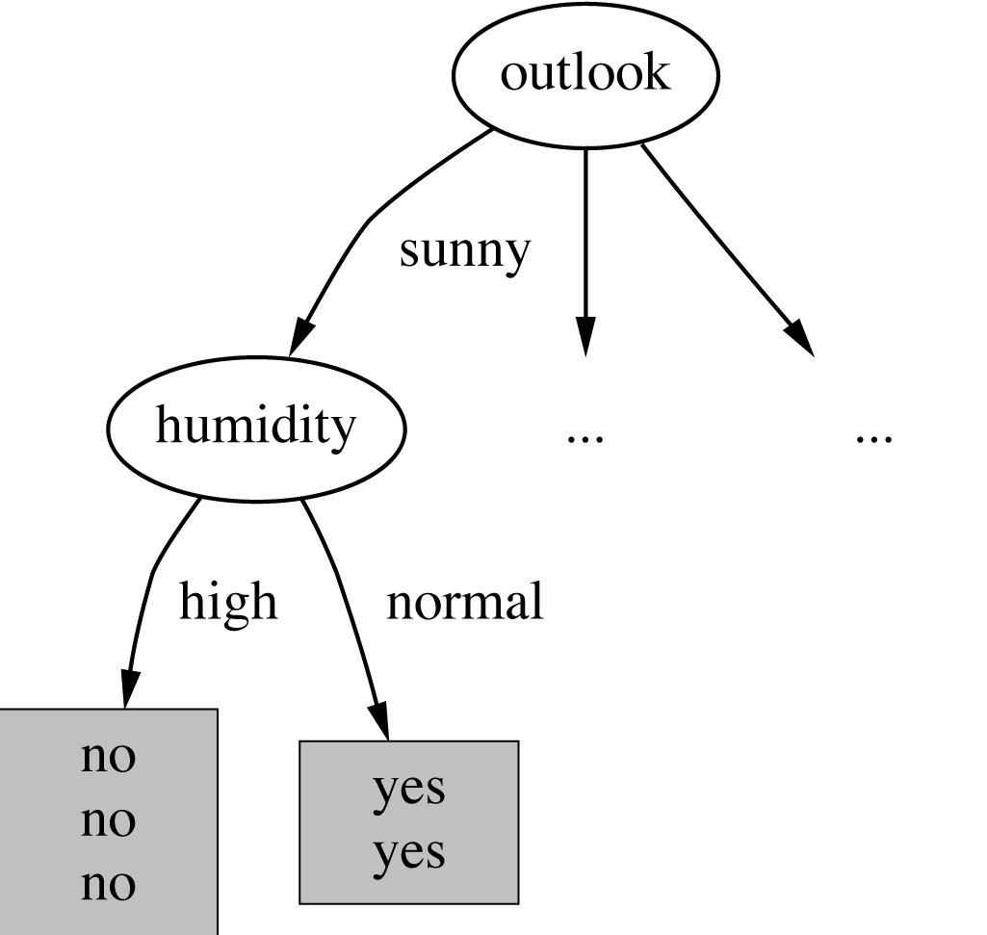
以此类推，递归继续划分
当天气为晴时，所达到的节点上的可能的深一层的分支
除天气外，其他属性产生的信息增益
分别为：
gain(temperature)=0.571位
gain(humidity)=0.971位
gain(windy)=0.020位
Bo Jin(DLUT)
深度学习进阶

Slide 19
以此类推，递归继续划分
天气晴分支，气温，gain(temperature)=0.571位
天气晴分支，湿度，gain(humidity)=0.971位
天气晴分支，有风，gain(windy)=0.020位
天气雨分支，气温，gain(temperature)=0.020位
天气雨分支，湿度，gain(humidity)=0.020位
天气雨分支，有风，gain(windy)=0.971位
Bo Jin(DLUT)
深度学习进阶

Slide 20
最终的决策树结构
当所有叶节点都是纯的，划分过程终止
Outlook
sunny
rain
overcast
Humidity
Yes
Windy
high
normal
true
false
No
Yes
No
Yes
Bo Jin(DLUT)
深度学习进阶

Slide 21
思考
Family_size
PassengerId | Survived | Pclass | Name | Sex | Age | SibSp | Parch | Ticket | Fare | Cabin | Embarked
1 | 0 | 3 | Braund, Mr. Owen Harris | male | 22 | 1 | 0 | A/5 21171 | 7.25 |  | S
2 | 1 | 1 | Cumings, Mrs. John Bradley (Florence Briggs Thayer) | female | 38 | 1 | 0 | PC 17599 | 71.2833 | C85 | C
3 | 1 | 3 | Heikkinen, Miss. Laina | female | 26 | 0 | 0 | STON/O2. 3101282 | 7.925 |  | S
4 | 1 | 1 | Futrelle, Mrs. Jacques Heath (Lily May Peel) | female | 35 | 1 | 0 | 113803 | 53.1 | C123 | S
5 | 0 | 3 | Allen, Mr. William Henry | male | 35 | 0 | 0 | 373450 | 8.05 |  | S
6 | 0 | 3 | Moran, Mr. James | male |  | 0 | 0 | 330877 | 8.4583 |  | Q
7 | 0 | 1 | McCarthy, Mr. Timothy J | male | 54 | 0 | 0 | 17463 | 51.8625 | E46 | S
8 | 0 | 3 | Palsson, Master. Gosta Leonard | male | 2 | 3 | 1 | 349909 | 21.075 |  | S
9 | 1 | 3 | Johnson, Mrs. Oscar W (Elisabeth Vilhelmina Berg) | female | 27 | 0 | 2 | 347742 | 11.1333 |  | S
10 | 1 | 2 | Nasser, Mrs. Nicholas (Adele Achem) | female | 14 | 1 | 0 | 237736 | 30.0708 |  | C
Bo Jin(DLUT)
深度学习进阶

Slide 22
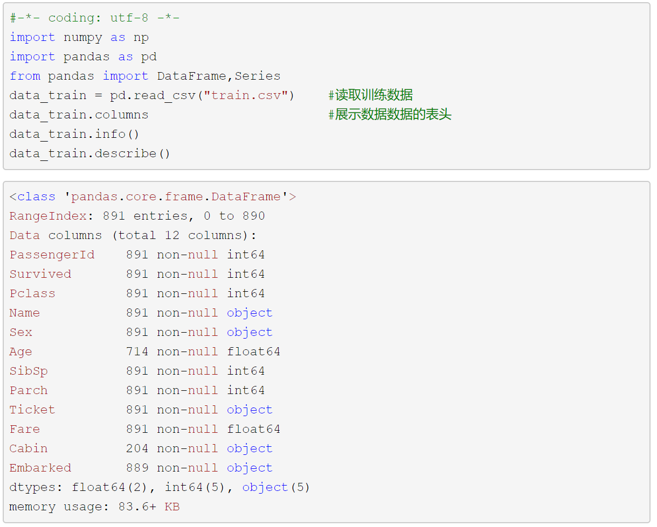
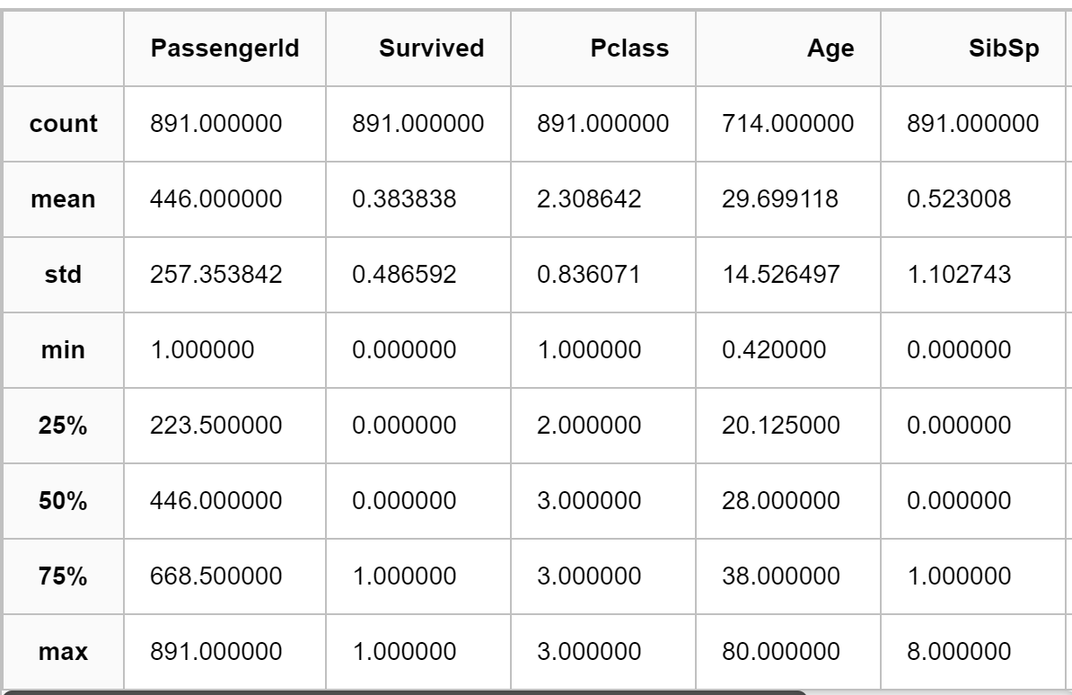
1. 首先从整体观察数据情况
Bo Jin(DLUT)
深度学习进阶

Slide 23
1. 首先从整体观察数据情况
我们可以看到数据中大概有以下这些字段 PassengerId => 乘客ID Pclass => 乘客舱级(1/2/3等舱位) Name => 乘客姓名 Sex => 性别 Age => 年龄 SibSp => 堂兄弟/妹个数 Parch => 父母与小孩个数 Ticket => 船票信息 Fare => 票价 Cabin => 舱位编号 Embarked => 登船港口（3个港口) Survived => 幸存情况（1为幸存）
其中，我们可以观察到
乘客舱级，性别，登船港口，幸存情况，堂兄妹个数、父母与小孩个数是离散属性
年龄，票价为连续值属性
乘客ID, 乘客姓名，船票信息，舱位编号等属性具有唯一值
年龄、舱位编号 有缺失值
Bo Jin(DLUT)
深度学习进阶

Slide 24
2. 数据可视化，分析属性特征
可做数据分析的图标类型有：
线型图
柱形图
直方图
散点图
密度图
箱型图
其中:
离散属性，可用柱状图观察属性每种类别的分布情况
年龄，票价为连续值属性，可用散点、线性或者密度图来描述分布情况
堂兄妹个数、父母与小孩个数， 可试验
乘客ID, 乘客姓名，船票信息，舱位编号等信息，可找源数据观察数据特征，价值有待挖掘
Bo Jin(DLUT)
深度学习进阶

Slide 25
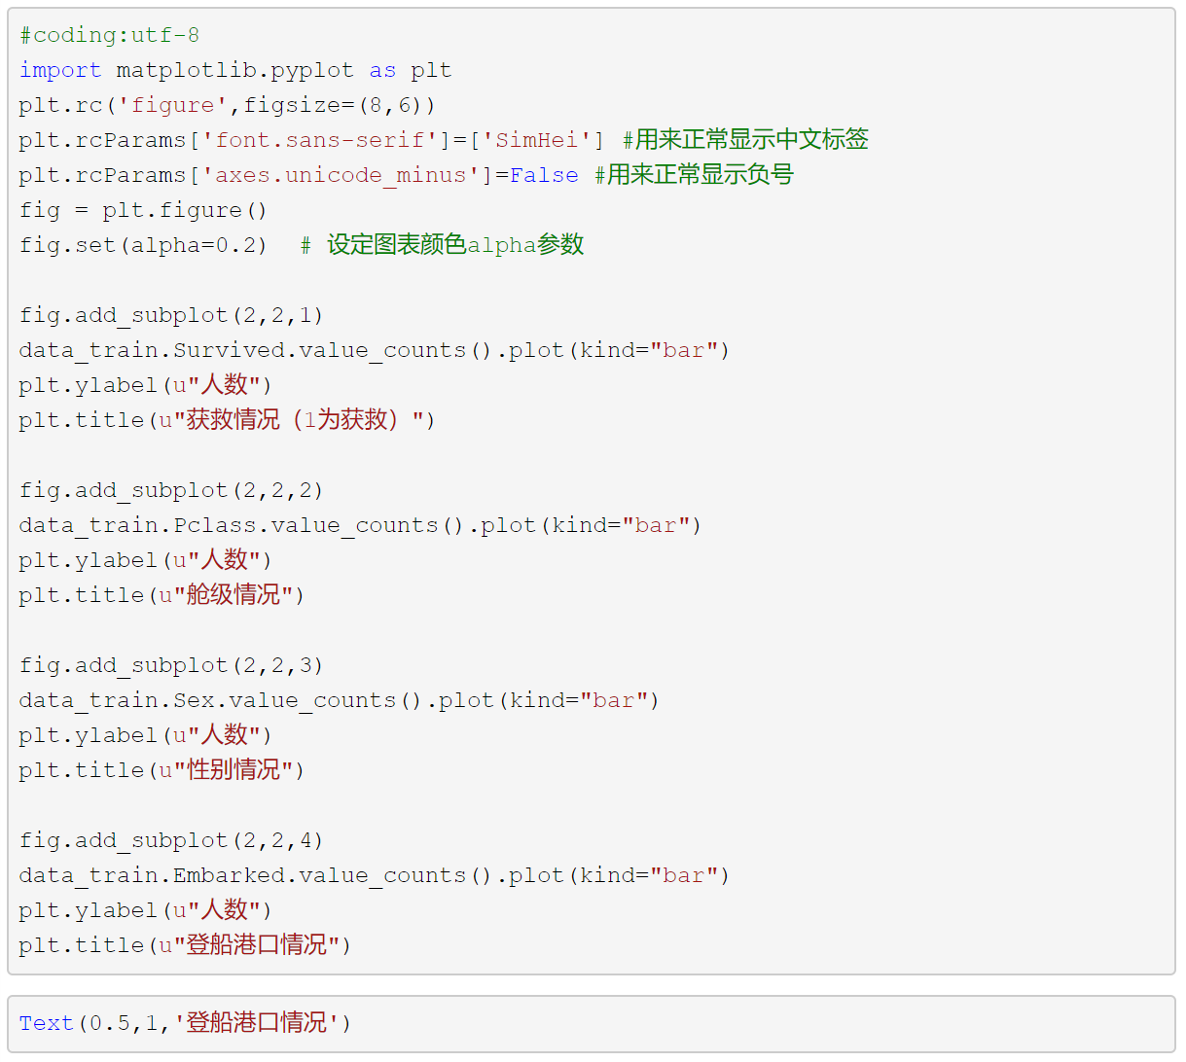
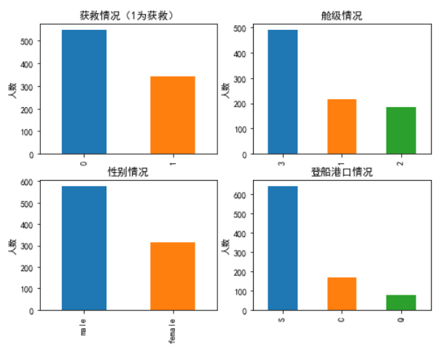
2. 数据可视化，分析属性特征
由上图可以得到以下信息：
三个舱位人数： 3级 > 1级 > 2级 ，3级的人数基本是其他两个舱级总和。
获救人数大概只有30%
乘客中男性比例大于女性
三个登船港口人数：S > C > G ,其中S 登船港口人数最多
Bo Jin(DLUT)
深度学习进阶

Slide 26
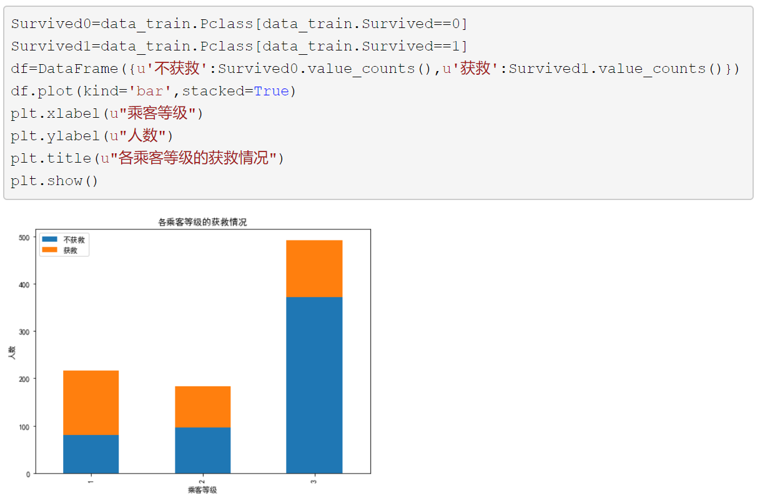
分析离散属性与最终目标值的关系
1.不同乘客等级的获救情况
如图可以看出乘客等级的获救概率为： 1 > 2 > 3
Bo Jin(DLUT)
深度学习进阶

Slide 27
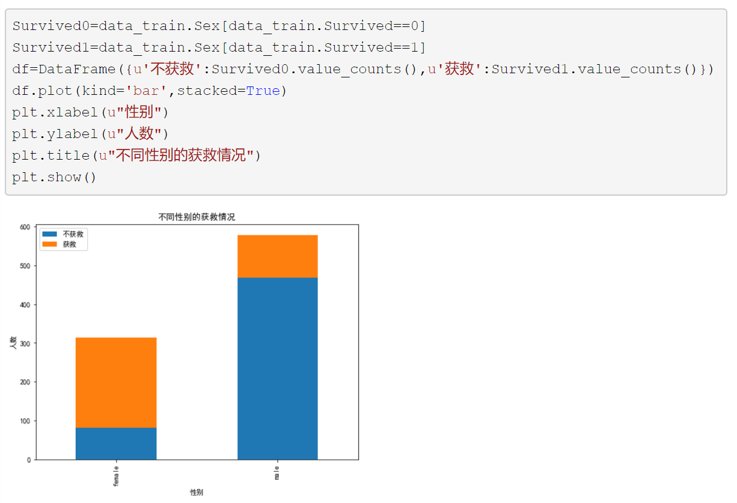
分析离散属性与最终目标值的关系
2.不同性别的获救情况
如图可以看到女性的获救概率比男性的获救概率要高
Bo Jin(DLUT)
深度学习进阶

Slide 28
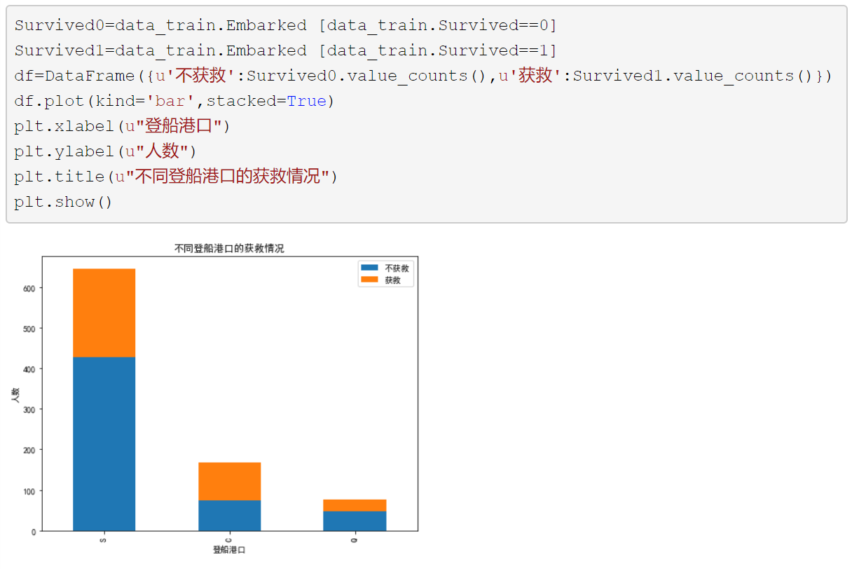
分析离散属性与最终目标值的关系
3.不同登船港口的情况
可以看出港口的获救情况：C>S>Q
Bo Jin(DLUT)
深度学习进阶

Slide 29
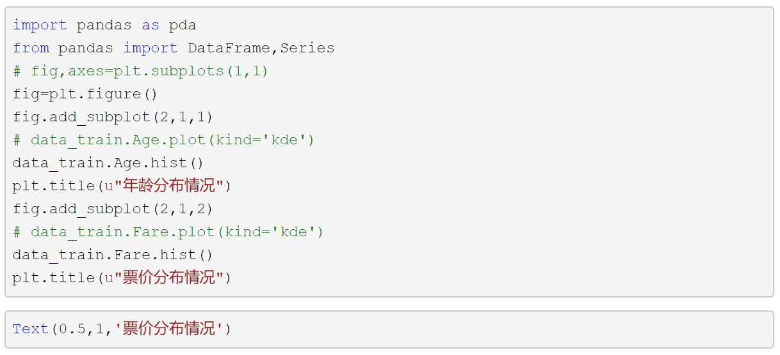
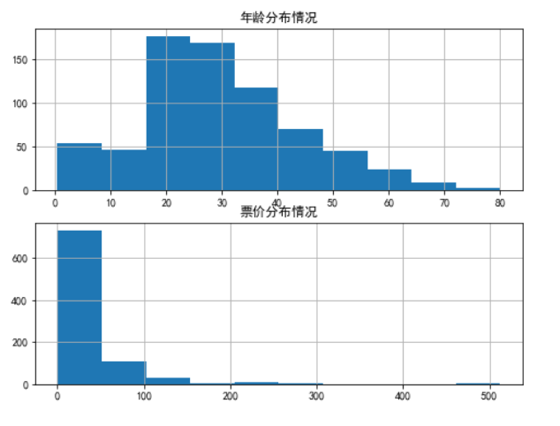
分析两个连续值 年龄和票价 本身属性的特征
一般用直方图、密度图 （两者反应的信息是相似的）
如图可以看出：乘客年龄的分布主要是集中在20-40岁之间，同时，票价集中在0-50之间，由部分人消费较高
Bo Jin(DLUT)
深度学习进阶

Slide 30
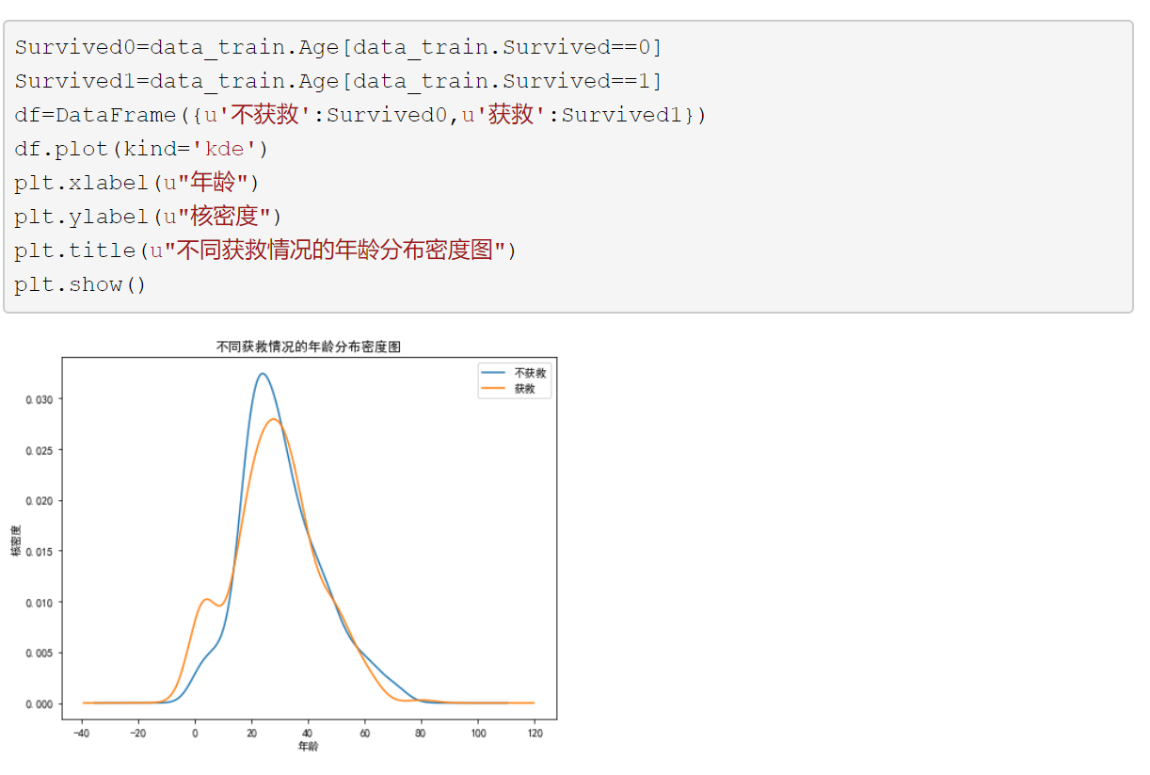
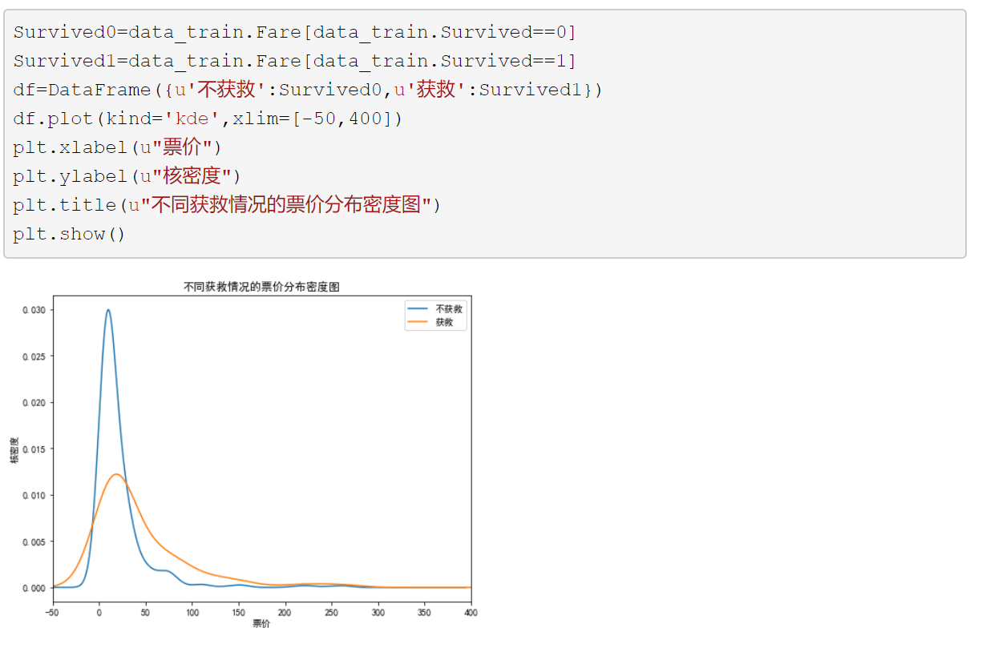
两个连续值与最终获救情况的关系
可根据最终分类将数值分为几组，比较直方图或者密度图的差异
可用散点图、箱型图
Bo Jin(DLUT)
深度学习进阶

Slide 31
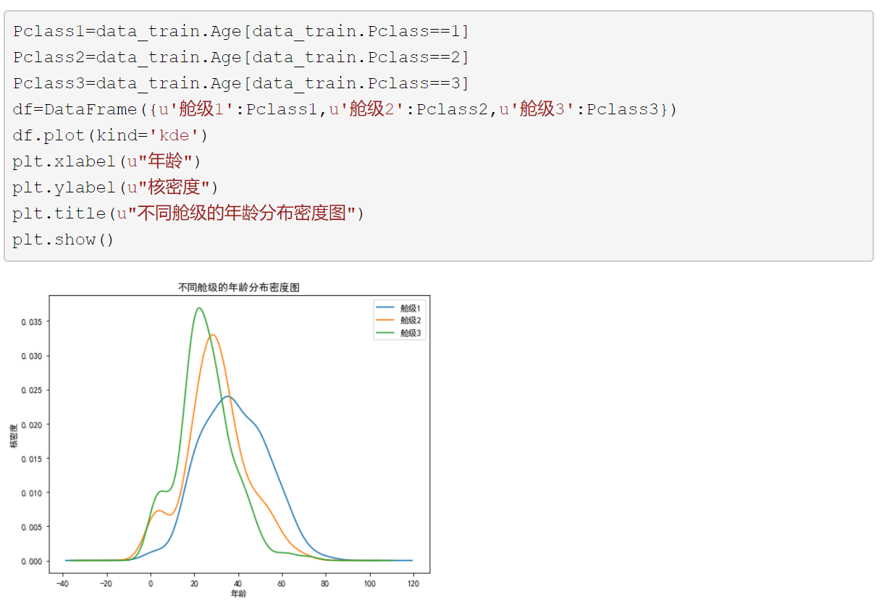
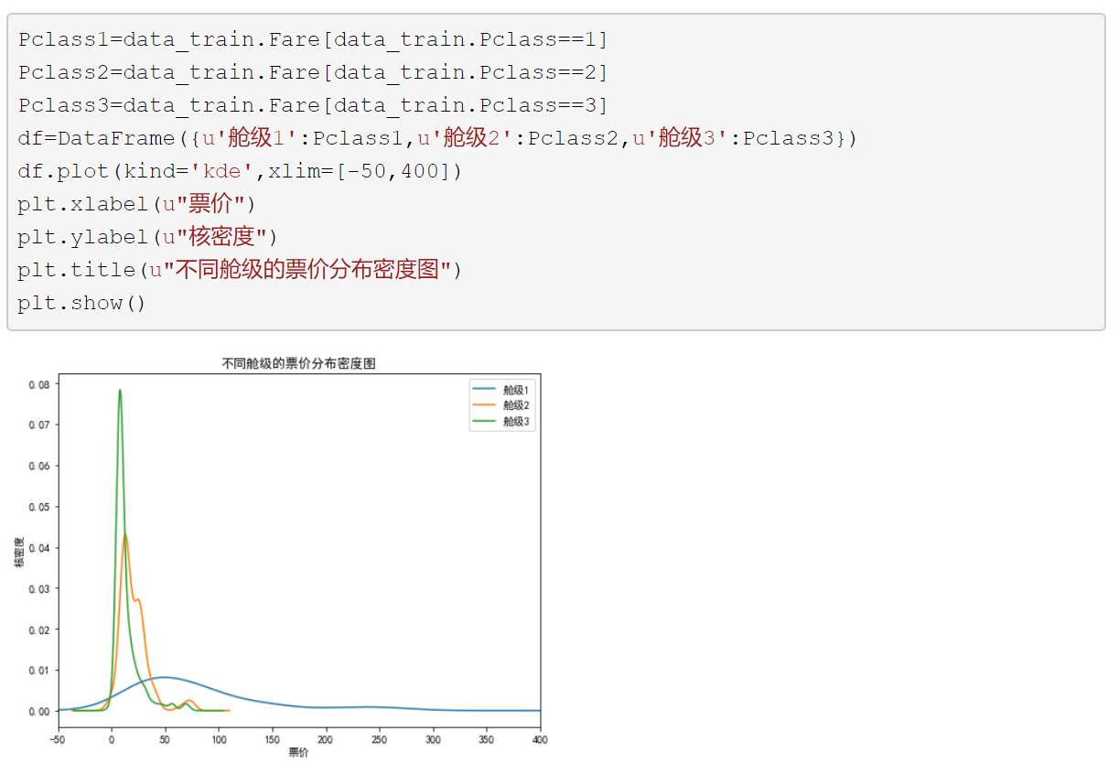
接下来可以分析组合多个属性，得到有价值的信息
首先看看有重要影响的因素——舱级，分别与年龄、票价、港口的关系
Bo Jin(DLUT)
深度学习进阶

Slide 32
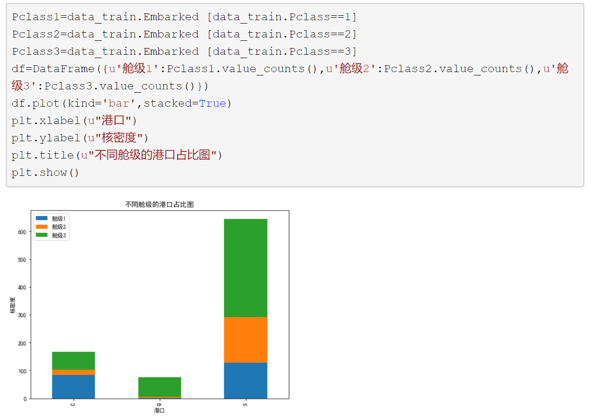
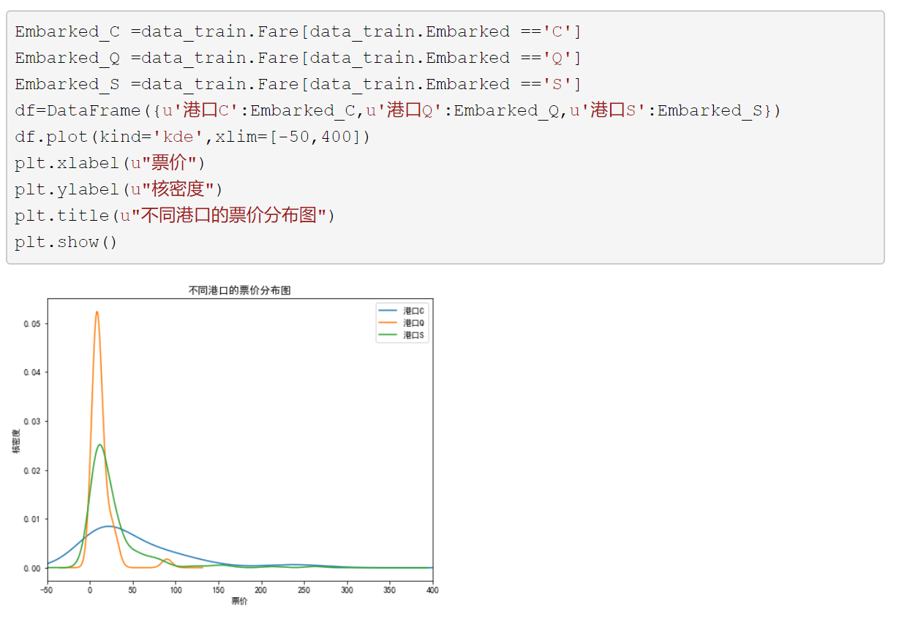
接下来可以分析组合多个属性，得到有价值的信息
首先看看有重要影响的因素——舱级，分别与年龄、票价、港口的关系
Bo Jin(DLUT)
深度学习进阶

Slide 33
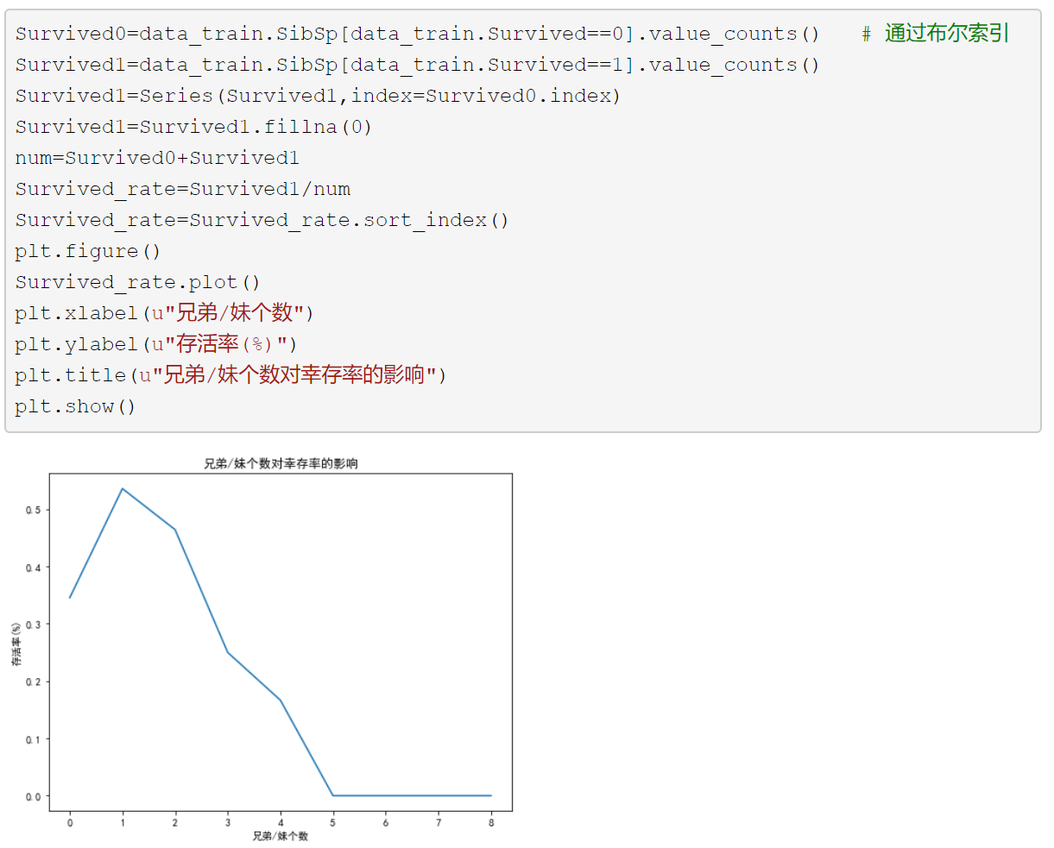
接下来可以分析组合多个属性，得到有价值的信息
Bo Jin(DLUT)
深度学习进阶

Slide 34
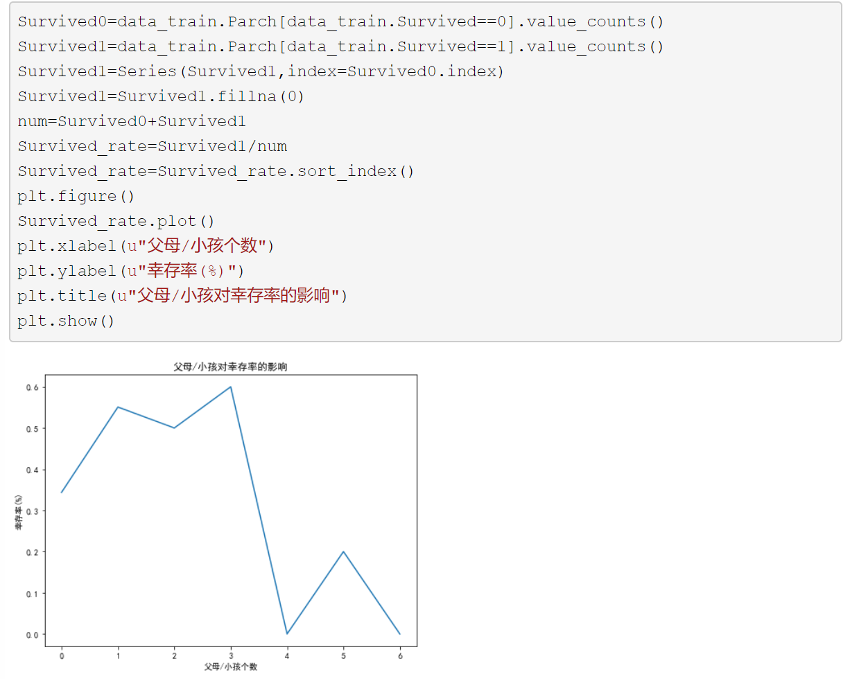
接下来可以分析组合多个属性，得到有价值的信息
Bo Jin(DLUT)
深度学习进阶

Slide 35
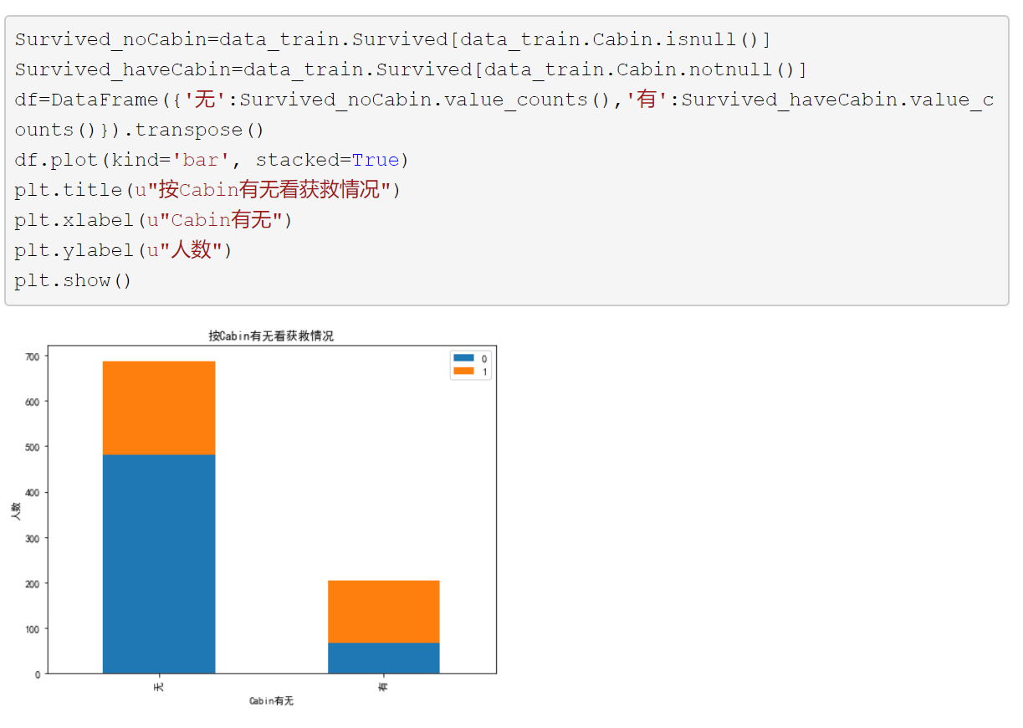
接下来可以分析组合多个属性，得到有价值的信息
Bo Jin(DLUT)
深度学习进阶

Slide 36
3.缺失值处理
通常遇到缺值的情况，我们会有几种常见的处理方式 如果缺值的样比例极高，直接舍弃，因为作为特征可能反倒带入noise，影响结果 如果缺值的样本适中，而该属性是离散值(比如说类目属性)，那就把NaN作为一个新类别，加到类别特征中 如果缺值的样本适中，而该属性为连续值，有时候我们会考虑给定一个step(比如这里的age，我们可以考虑每隔2/3岁为一个步长)，然后把它离散化，之后把NaN作为一个type加到属性类目中。 有些情况下，缺失的值个数并不是特别多，那我们也可以试着根据已有的值，使用模型拟合一下数据，补充上。
Bo Jin(DLUT)
深度学习进阶

Slide 37
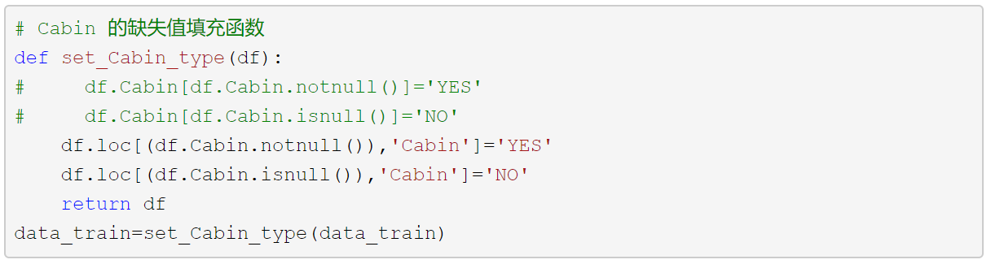
3.缺失值处理
在第1步的源数据分析中，我们知道Age 和Cabin 有缺失值 其中 : Cabin 字段缺失太多，暂时按Cabin有无数据，将这个属性处理成Yes和No两种类 Age 字段 通过模型拟合，补充数据
Bo Jin(DLUT)
深度学习进阶

Slide 38
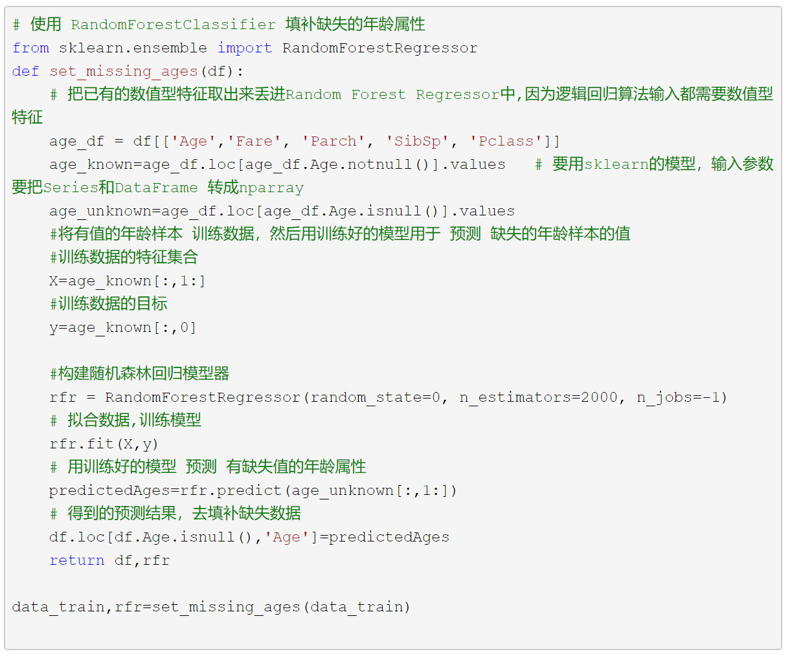
3.缺失值处理
Bo Jin(DLUT)
深度学习进阶

Slide 39
4.类目型特征因子化
因为逻辑回归建模时，需要输入的特征都是数值型特征，我们通常会先对类目型的特征进行转化 当类目型特征值 与数值大小有关联关系时，比如大小S,M,L，可以映射为数值型，比如分别映射为 1，2，3。 当类目型特征值 仅仅表示类别，没有大小关系，则需要使用 因子化/one-hot编码，使用pandas的.get_dummies函数。 类目型特征有：Cabin、Embarked、Sex、Pclass
Bo Jin(DLUT)
深度学习进阶

Slide 40
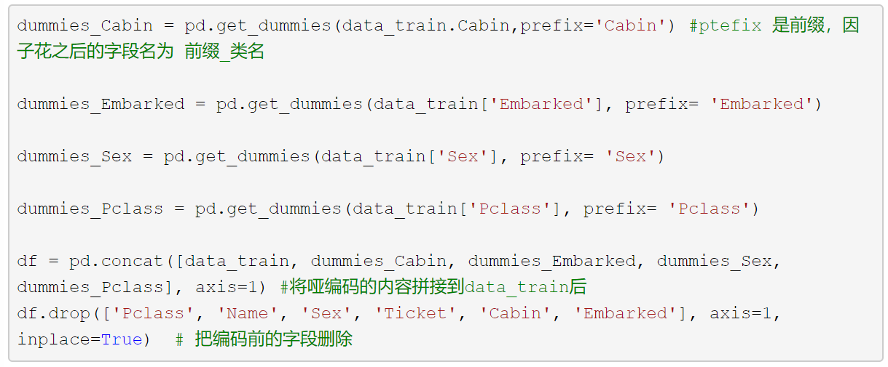
4.类目型特征因子化
Bo Jin(DLUT)
深度学习进阶

Slide 41
5.标准化和归一化
对于量纲差异太大的数值型特征，我们需要将其标准化或归一化到一个范围，不然会对建模产生很大的影响（比如逻辑回归和梯度下降）
其中有 preprocessing 中的MinMaxScaler类、MinMaxScaler类、Normalizer类等
需要做 scaleing的 特征有： Age、Fare
到这里，我们的数据预处理就结束了。
Bo Jin(DLUT)
深度学习进阶

Slide 42
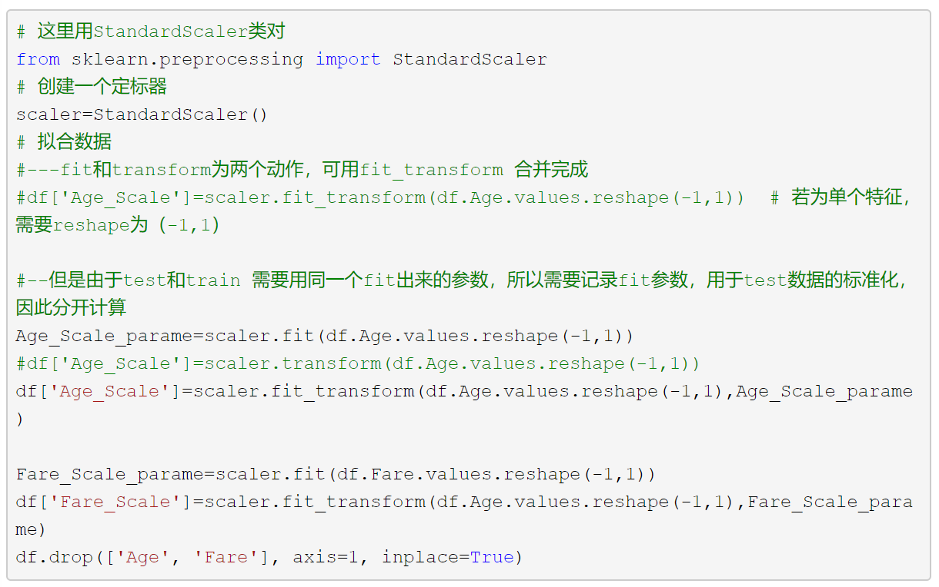
5.标准化和归一化
Bo Jin(DLUT)
深度学习进阶

Slide 43
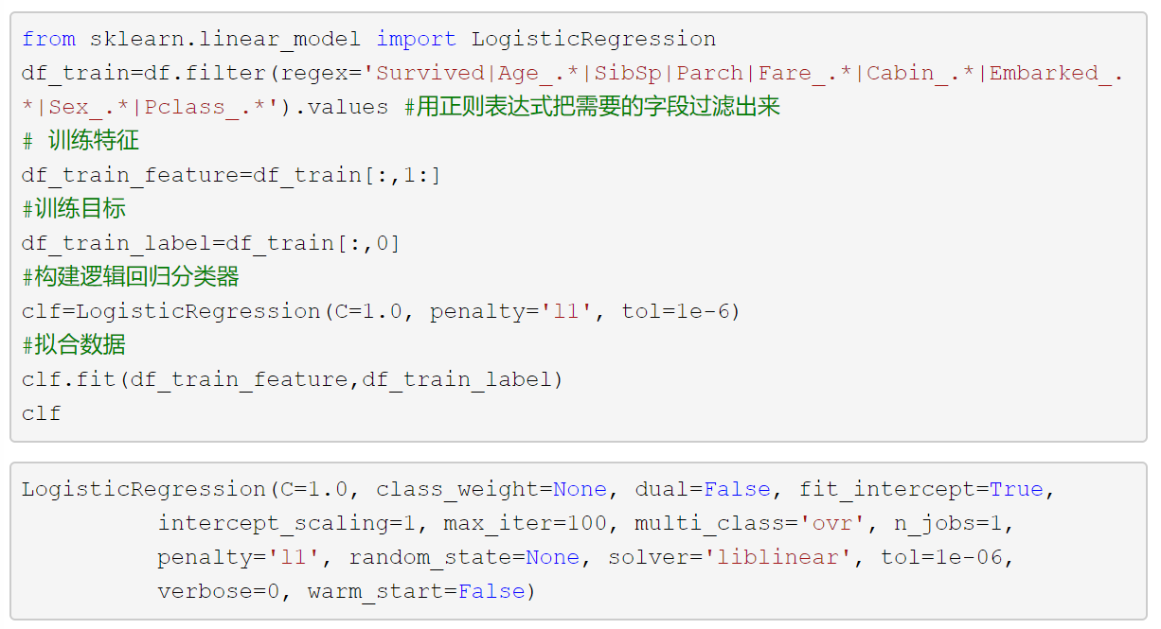
6.训练模型
接下来，我们用逻辑回归算法将训练数据进行训练模型
Bo Jin(DLUT)
深度学习进阶

Slide 44
7.测试模型
我们对测试数据 做训练数据相同的数据预处理，包括： 缺失值填充：Age,Cabin,Fare 类目特征因子化： Pclass、Sex、Cabin、Embarked 归一化 ： Age、Fare
Bo Jin(DLUT)
深度学习进阶

Slide 45
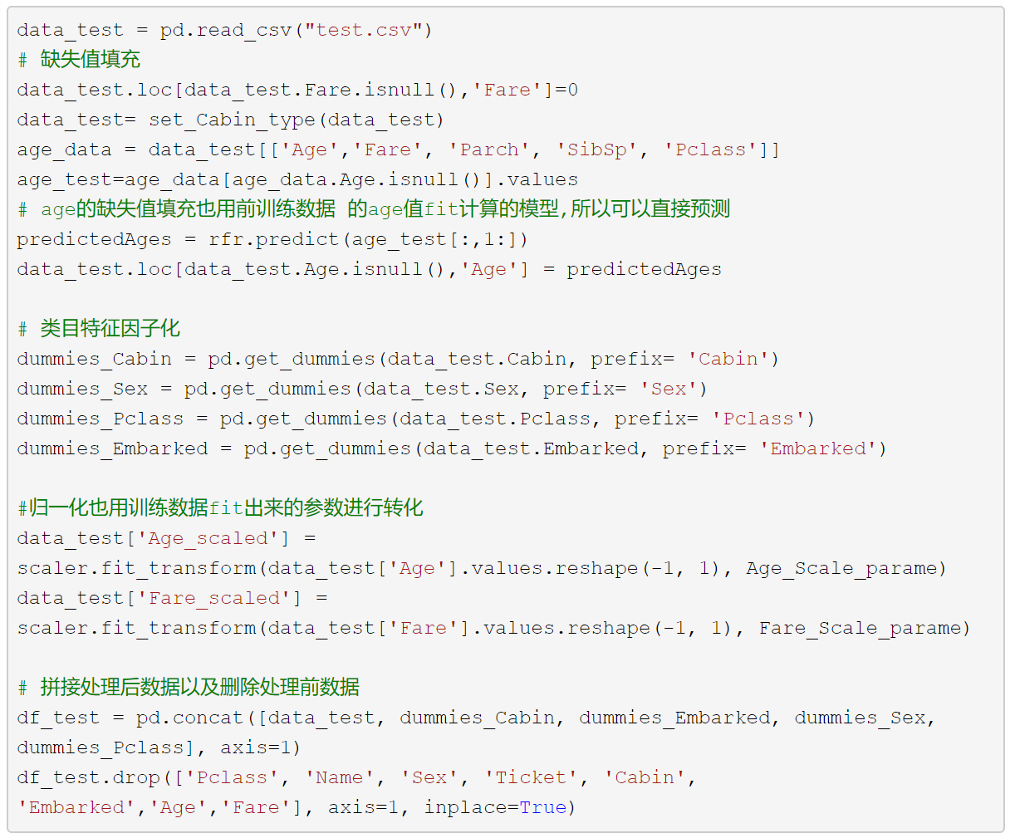
7.测试模型
Bo Jin(DLUT)
深度学习进阶

Slide 46
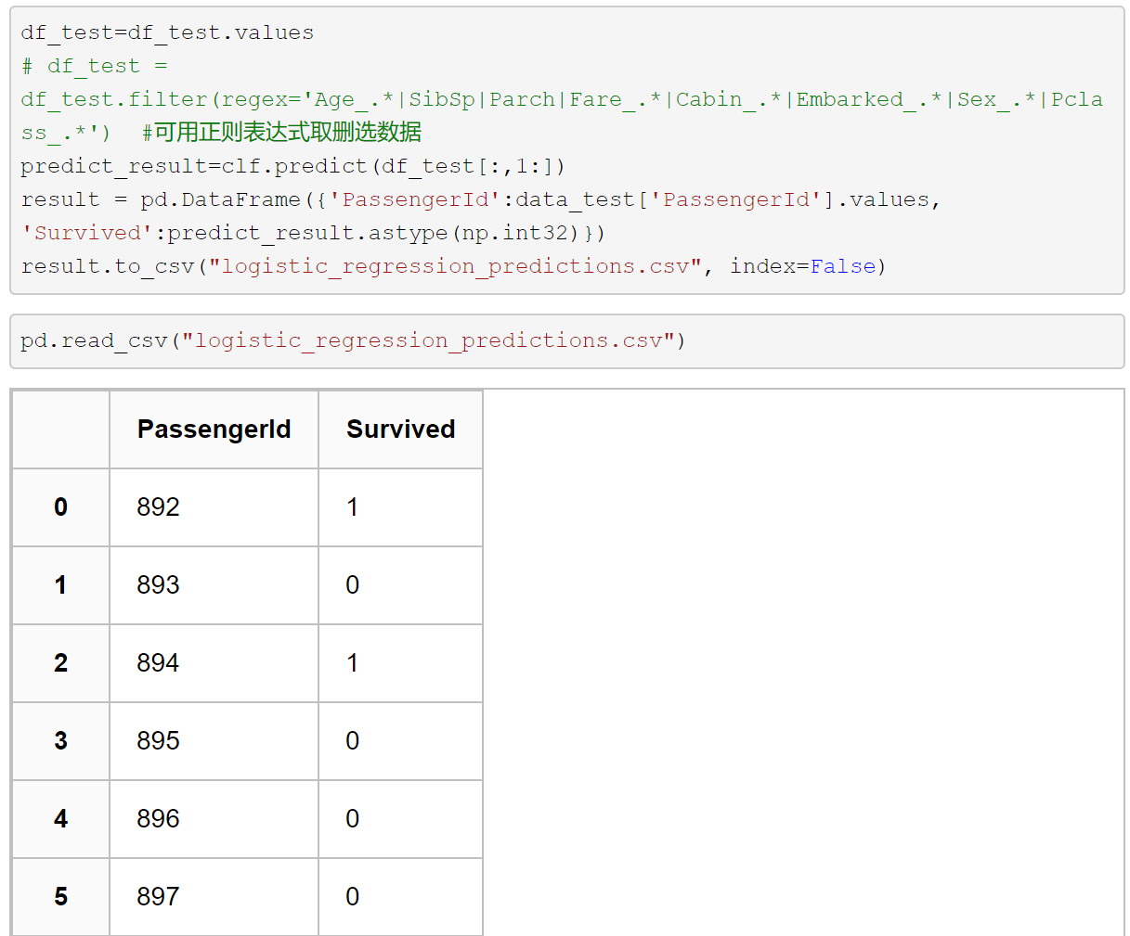
7.测试模型
将测试数据 用训练数据训练出来的模型 进行预测
把预测结果提交到Kaggle官网，得到准确率为：0.76555。
Bo Jin(DLUT)
深度学习进阶

